Slide 1

座位检测预约系统
小组： 21

Slide 2
1.系统设计说明
2.数据库设计说明
目录
contents
3.项目改进
4.UML图改进
5.预期开发计划

Slide 3

PART ONE
系统设计说明

Slide 4
功能模块设计
登入模块
在微信小程序上采用学号登入的形式，登入后才可以使用其他功能
上座率查看模块
通过红外线探测器判断人员的进出情况，信息传至小程序端
座位预约模块
自习打卡模块
通过摄像头人脸识别信息进行记录

Slide 5
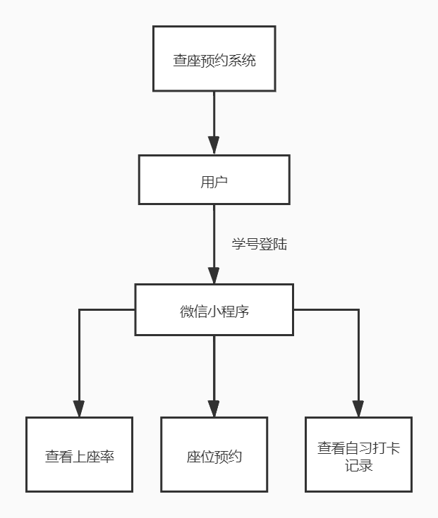
功能模块层次图

Slide 6
用户接口设计
功能 | 功能要求 | 输入 | 输出
登入 | 通过姓名加学号成功登入，跳转到功能选择页 | 点击触发事件 | 登入成功、登入失败
上座率查询 | 点击可以查看当前自习室上座率 | 点击触发事件 | 查看上座率数据
座位预约 | 点击可以预约座位（暂无指定位置预约功能） | 点击触发事件 | 成功预约座位、 预约失败原因
自习打卡信息查询 | 点击可以查看自己的自习次数情况 | 点击触发事件 | 查看自习打卡数据

Slide 7
内外部接口设计
内部接口
外部接口
微信官方接口：wx.request

Slide 8
系统安全性
采用了“姓名+学号” 的方式登入小程序，理论上确保只有我们学校的学生可以使用此系统

Slide 9
PART TWO
数据库设计说明

Slide 12
PART
THREE
项目改进

Slide 15
PART
FOUR
UML图改进

Slide 18
PART
FOUR
预期开发计划

Slide 21

TANKYOU
谢谢观看！
部门：组21
演讲人：随机

